Slide 2
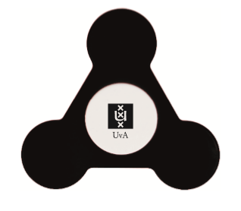
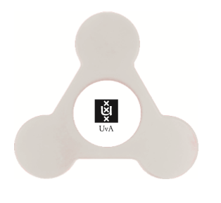
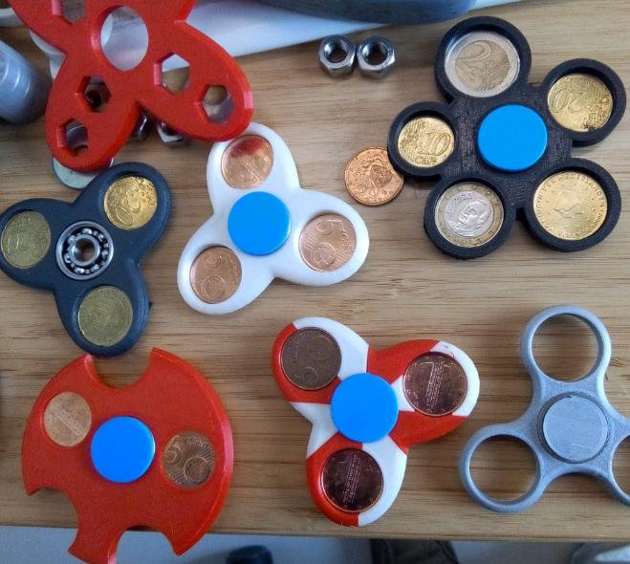
Fidget Spinner Workshop
Natuurkunde en spinners
Waggelende spinners
Bouw je eigen spinner
Test en vergelijk
UvA spinner
Formule 1 spinner game

Slide 3
Het Team Technisch Centrum UvA Tristan van Klingeren Sven Koot Alix Wattjes Hans Ellermeijer (spinners laser snijden en 3D printen) Institute of Physics UvA Andreas Behringer Rudolf Sprik

Slide 4
Natuurkunde van de Fidget Spinner
Onderdelen van de spinner
Gyroscoop: fietswielen en spinners
Wat beperkt de spin tijd ?
Kogellager
Luchtweerstand
Massa …..

Slide 5
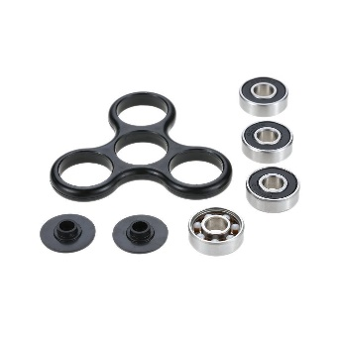
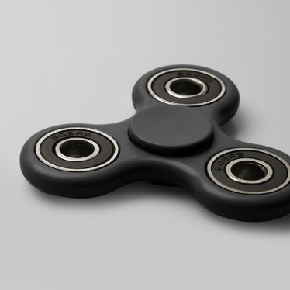
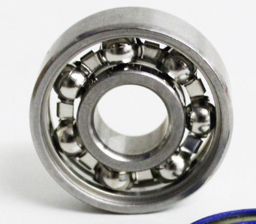
Onderdelen van een spinner
gewichtjes
frame
kapjes
kogellager

Slide 6
Behoudswetten in de mechanika
Energie
Impuls
Draaiimpuls
massa
snelheid
massa verdeling
rotatie snelheid
zwaartepunt
rotatiepunt

Slide 7
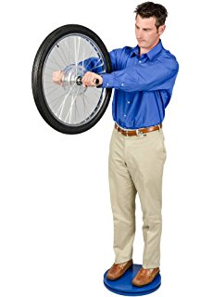
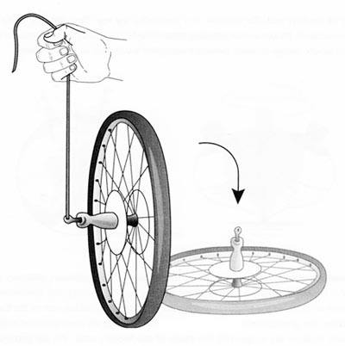
Fietswiel gyroscoop
Opgehangen
aan een draad
draaiplateau

Slide 8
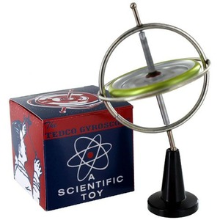
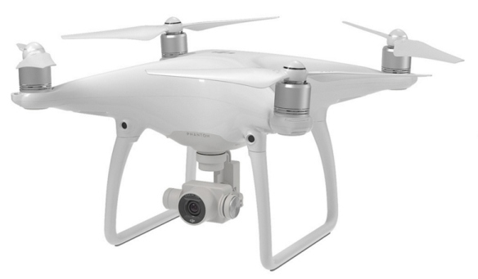
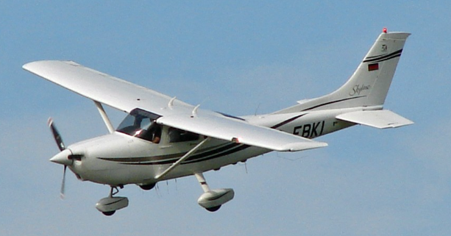
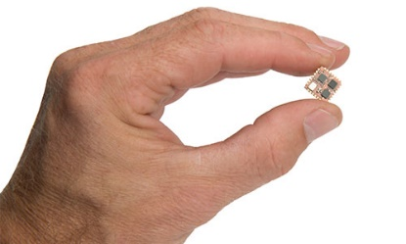
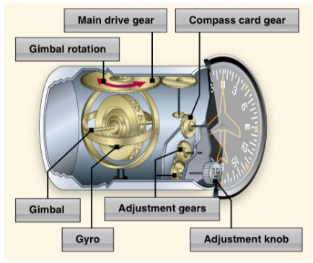
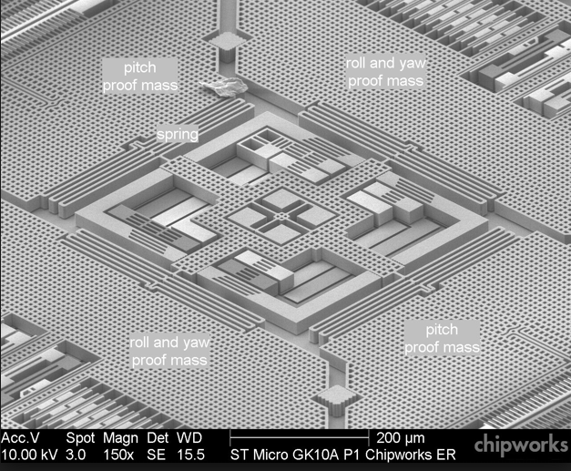
Toepassing gyroscopen
Mechanisch
Elektronisch
Vliegtuig
Gadgets
Drone

Slide 9
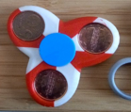
Wat beperkt de spin tijd ?
Kogellager en balans
Luchtweerstand
Massa
…..
De fysica: https://www.youtube.com/watch?v=G7hh42AgBlQ

Slide 10
Nu zelf aan de slag …
Bouw je eigen spinner
Test en vergelijk spinners
Stroboscope
Tachometer
Apps op de smart phone
Waggelende spinners
Plaats van zwaartepunt en draaipunt
Formule 1 spinner game

Slide 11
Geprinte spinners
Onderdelen
* Kies een spinner frame
Beschikbaar in verschillende kleuren en soorten …
* Lager
* Gewichten (munten, moeren , …)
* Kapjes
Montage
* Pluk de randjes weg die zijn blijven zitten bij het printen.
Je kunt daarbij bv. schuurpapier gebruiken.
* Druk het lager in het centrum van de spinner
* Voeg gewichtjes toe (5ct munten, moeren …) in de uitsparingen.
Gebruik eventueel lijm als het niet goed klemt.
* Breng eindkapjes aan in het midden van het lager.
en spinnen maar …

Slide 12
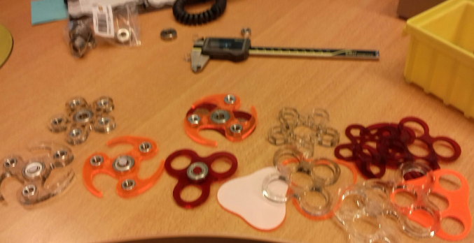
Laser gesneden spinners
Onderdelen
* Kies een spinner frame
Beschikbaar in verschillende kleuren en soorten …
* Lager
* Gewichten (munten, moeren , …)
* Kapjes
Montage
* Gebruik twee halve spinner voor het frame
Let op het boven deel heeft ruimere gaten voor de munten dan het ondergedeelte !
Zo vallen de munten er niet doorheen
* Eventueel ruwe plekjes bijwerken met schuurpapier
* Pas de twee delen op elkaar en druk het lager in het midden
* Lijm de twee delen opelkaar indien nodig
* Druk de munten of moeren in de gaten
* Breng naar keuze de kapjes aan
en spinnen maar …

Slide 13
De UvA Spinner
Die is al kant en klaar …
Neem er eentje mee en vergelijk met je eigen spinner(s)
zwart en wit
en spinnen maar …

Slide 14
Om uit te proberen
Formule 1 fidget spinning
Race tussen spinners gemaakt uit identieke onderdelen
Wie het langst draaien ?
Wedstrijd regels:
Start de spinner met de luchtpomp gedurende maximaal 30 seconden
Loslaten na het startsein en vrij laten draaien
Tot de spinner is uitgetold volgens de scheidrechter
Spinner toerental
Bekijk de spinner met een stroboscope en laser toeren teller
Wat zie je eigenlijk precies ?
Apple en Android Smartphone Apps. Werkt dat ?
Waggelende spinners
Varieer het aantal gewichtjes in de armen van de spinner
Wat voel je als je spint en hoe komt dat
Blijft de spinner met meer gewichtjes langer draaien Gebruik een smartphone oid voor het meten van de tijd

Slide 15
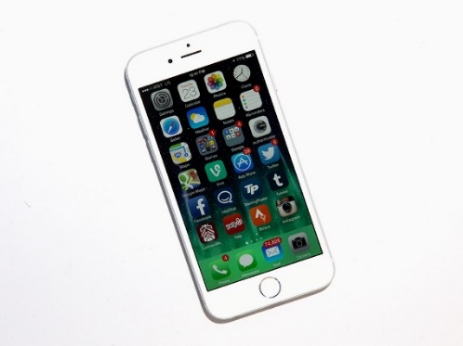
Smartphone Apps voor spinners
IoS:
Fidget Spinner Speedometer, Outerspacious Software LLC (camera)
Android:
Strobily, thepenguin77 (stroboscope)
Fidget Spinner Tachometer, MoonscapeSoft (geluid)
Physics Toolbox Suite, Vieyra Software (leest meerdere sensoren uit)
Filmpjes:
De fysica: https://www.youtube.com/watch?v=G7hh42AgBlQ
Katten en spinners: https://www.youtube.com/watch?v=_RwiXM3GXZU

